Slide 1
Xin chào các em!

Slide 3
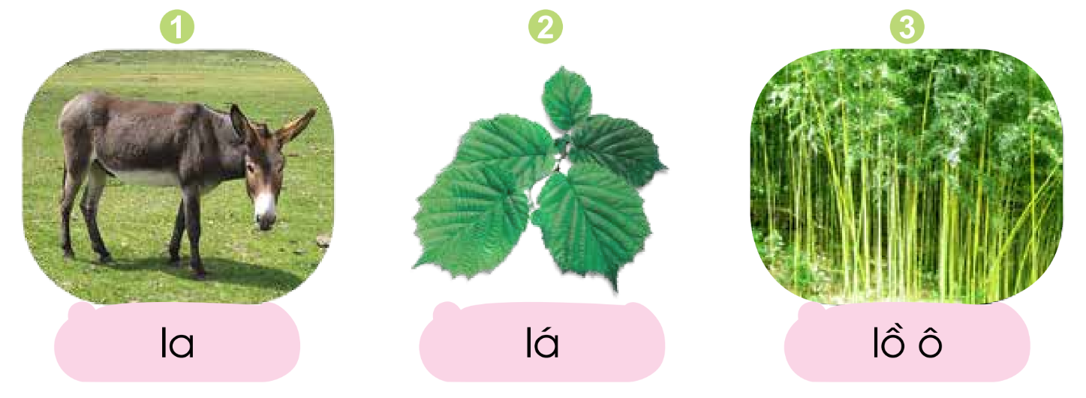
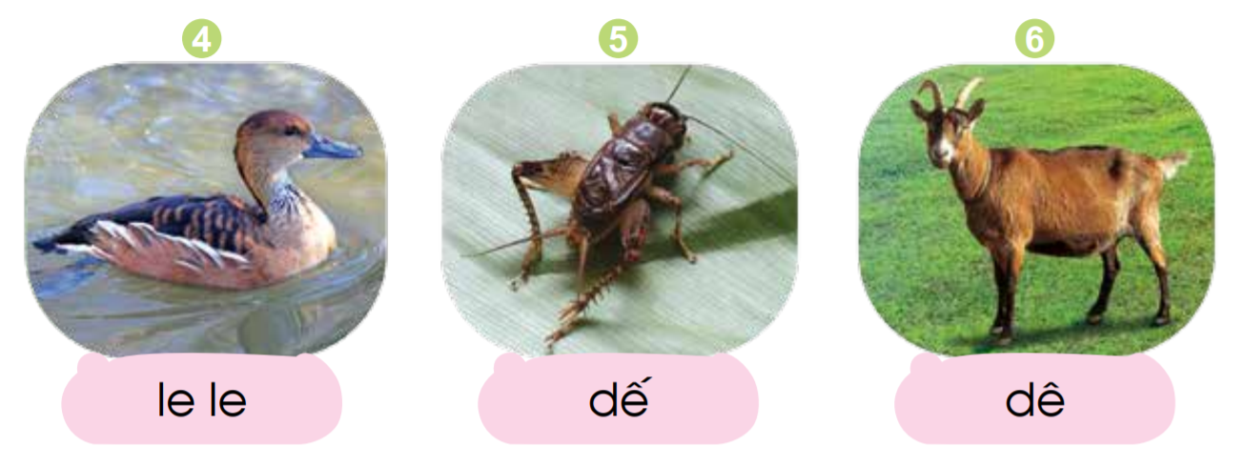
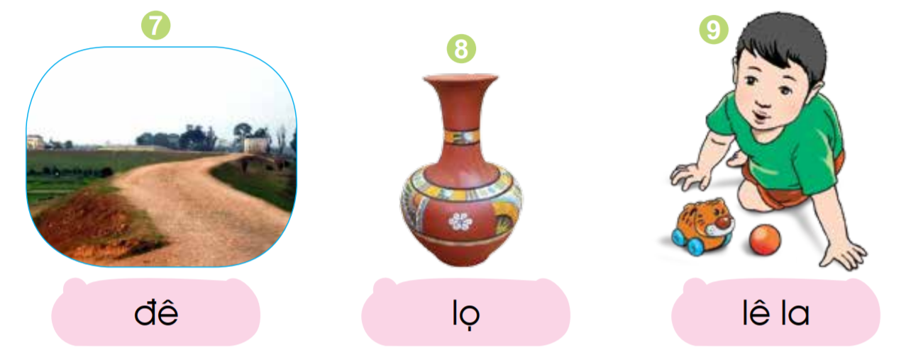

Slide 4
b b B

Slide 5
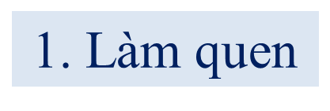
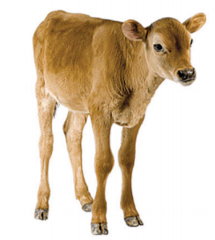
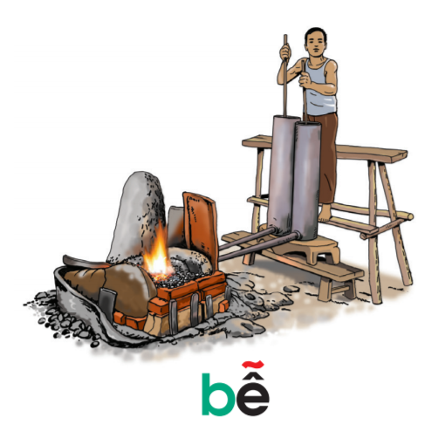

Slide 6
*Ghép chữ

Slide 7
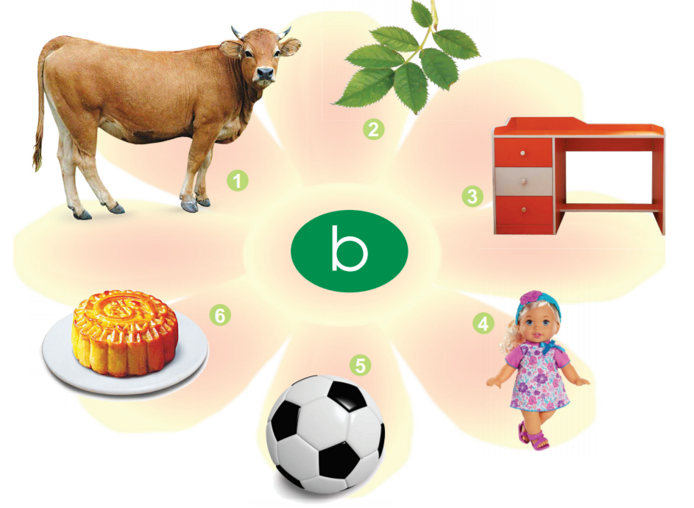
2. Tiếng nào có âm b?

Slide 8
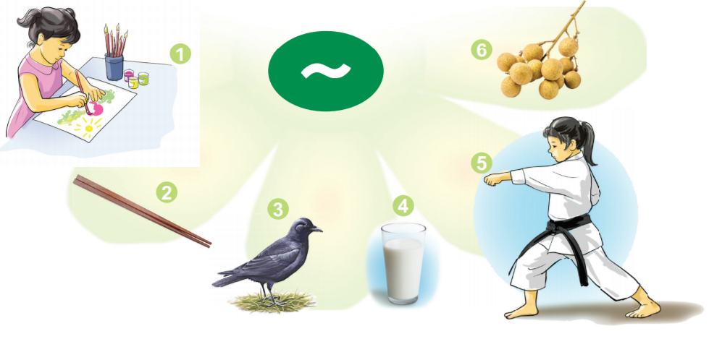
3. Tiếng nào có thanh ngã?

Slide 9
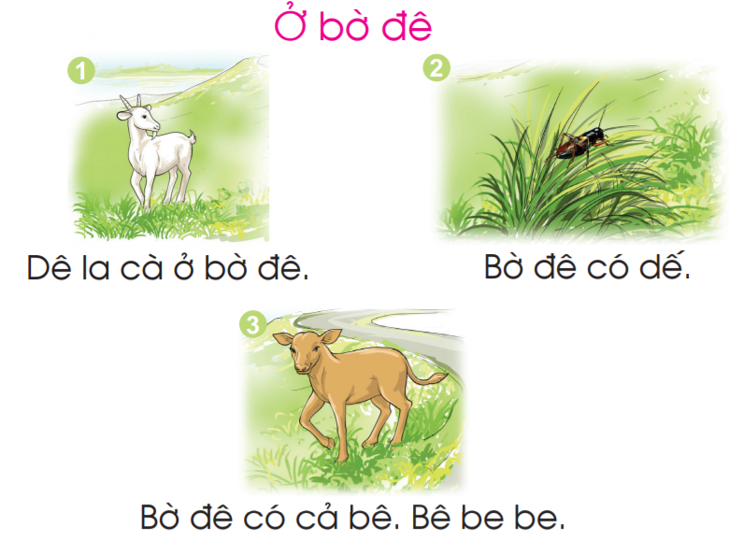
4. Tập đọc.
Dª la cµ ­ë bê ®ª.
Bê ®ª cã dÕ.
Bê ®ª cã c¶ bª. Bª be be.

Slide 10
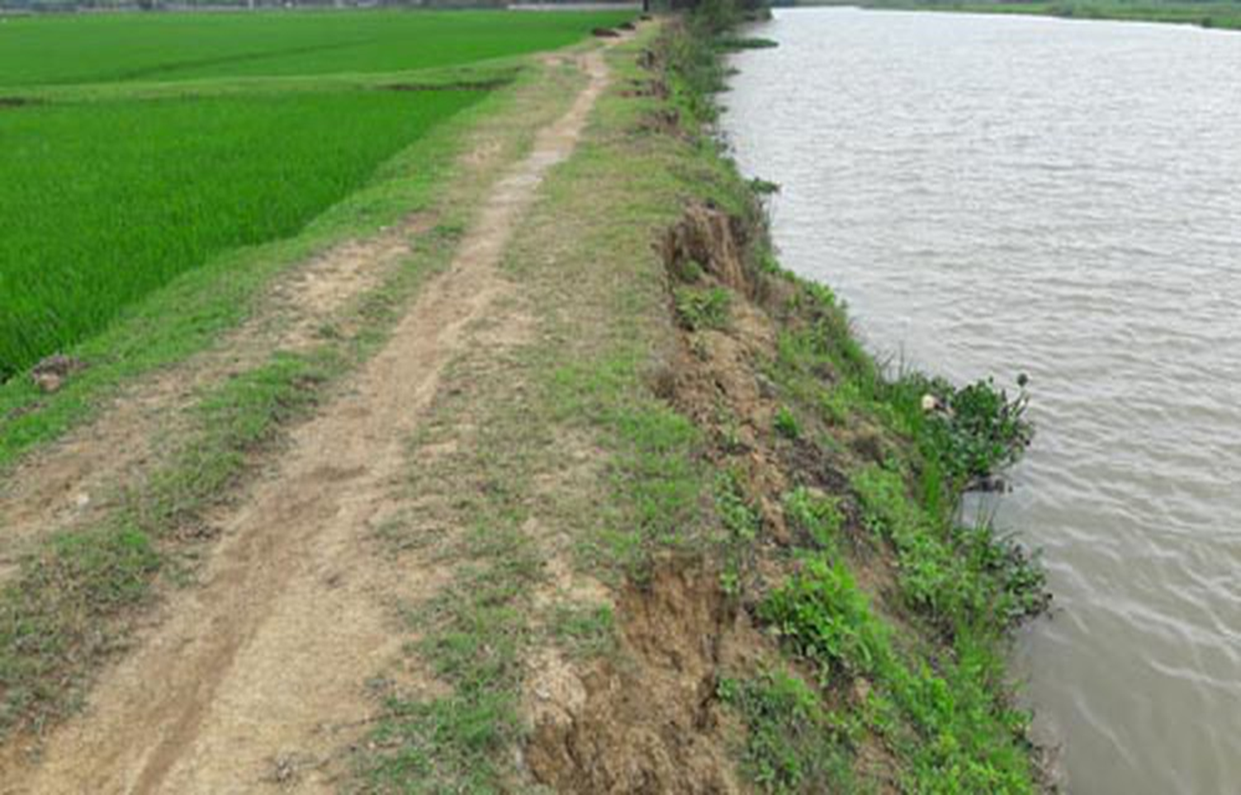
Bờ đê

Slide 11
校园
安全
Thư giãn

Slide 12
1
2
bê ®ª
dÕ
3
4
bª
be be

Slide 13
5. Tập viết bảng con.

Slide 14
5. Tập viết bảng con.

Slide 15
Củng cố

Slide 16
Dặn dò

Slide 17
Chúc các em ngoan, học giỏi!

